Slide 1

Promoción de la lectura en jóvenes en situación de violencia
Autor: Iris Guadalupe Ruiz Martínez
Tutor: María Cristina Díaz González
Este proyecto busca fomentar la lectura en jóvenes que se encuentran en rehabilitación por el abuso de alguna sustancia nociva, a través de la identificación que puedan generar con textos en forma de cuento, novela gráfica y poesía.

Slide 2
Marco Conceptual
Adolescente (OMS, 2017)
Abuso de sustancia nocivas (Álvarez, 2002)
Entorno violento (Menéndez, 2006)
Terapia ocupacional (Rojo, 2008)
Lectura sensibilizadora (Secretaria de Cultura, 2017)
Literatura sanadora (Faunes, 2009)

Slide 3
Marco teórico
Daniel Goleman: la inteligencia emocional. (Goleman, 1996).
Carl Rogers: teoría humanista.(Frager & Fadiman, 2008).
Martín Faunes: La literatura sanadora. (Faunes, 2009).

Slide 4


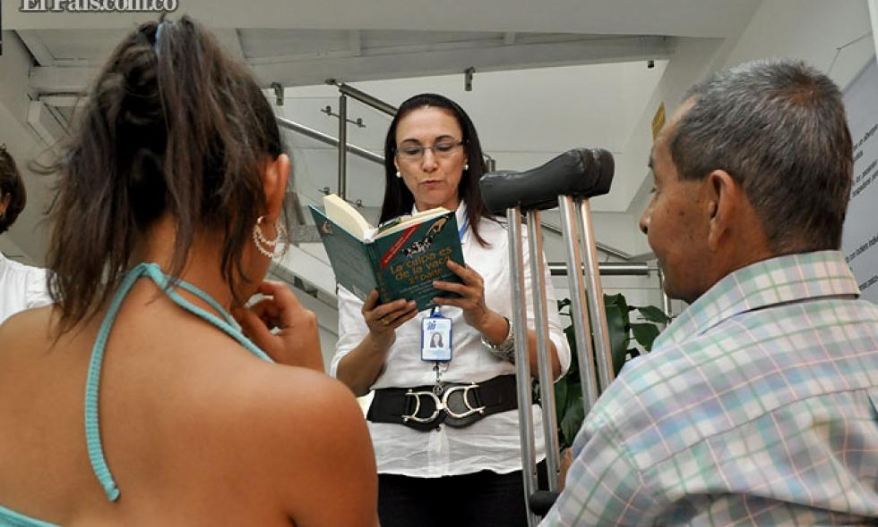
Proyectos Similares
(Secretaría de Cultura, 2017)
Letras para volar (UDG, 2012)
La lectura como terapia
alternativa en la
recuperación de mujeres
sobrevivientes del cáncer (Ramírez, 2016)
Sala de Lectura "Una luz en el camino” (Raygoza, 2017)
Lectura cura (Quintero, 2014)

Slide 5
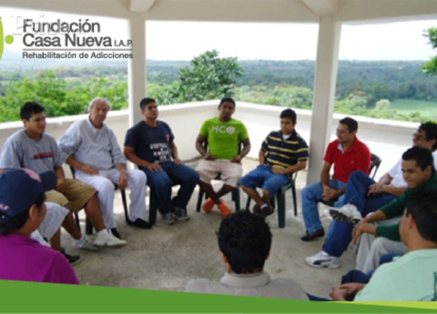
Problema
La necesidad de crear círculos de lectura para jóvenes de contextos adversos, que les generen una experiencia estética y placentera mediante la identidad con las voces de los autores por los estilos, modos y formas de abordar temas que sean de su interés, y que de cierta manera, los hagan sentirse incluidos en la perspectiva que proyecta el otro.

Slide 6


Justificación
La lectura es un ejercicio placentero
Social
Los adolescentes no se identifican con lo que leen.
Institucional
Programa para el Fomento de la Lectura a Nivel Media Superior introducido por la SEP
Personal
Fomentar el amor por los libros

Slide 7
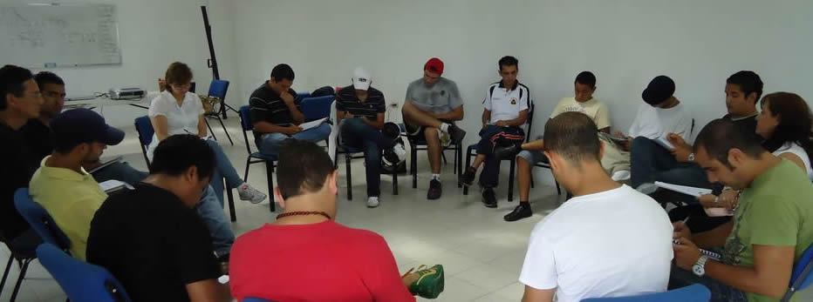
Objetivo general
Acercar a la lectura a la población de adolescentes en proceso de recuperación de las adicciones, de la unidad terapéutica de Fundación Casa Nueva, para que, a través de cuentos, poemas y novelas gráficas, los jóvenes se sientan conectado con la literatura, la hagan parte de su vida y de su proceso de recuperación.

Slide 8
Objetivos particulares
Fomentar la lectura a través de la identificación de los jóvenes con las situaciones planteadas en los textos.
Familiarizarlos con los diversos textos y géneros de la literatura.
Integrar temas a su imaginario a través de cuentos, poemas y novelas gráficas.
Crear evidencias de comprensión e interpretación a través de ejercicios prácticos y dinámicas donde los jóvenes participen de forma activa.
Promover a la literatura como un ejercicio placentero.

Slide 9
Hipótesis
A través de la literatura, los adolescentes en proceso de recuperación de la unidad terapéutica de Fundación Casa Nueva, podrán identificarse con voces diversas, considerar a la lectura como un ejercicio placentero y podrá ser parte de su proceso de recuperación a partir de la terapia ocupacional que su tratamiento propone.

Slide 10
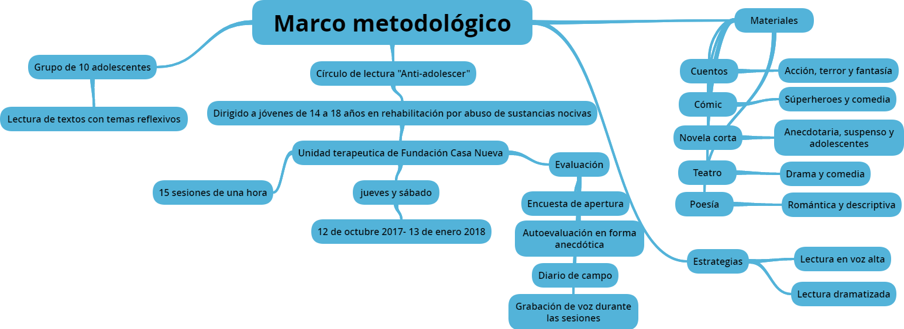

Slide 11
Programación de actividades

Slide 12
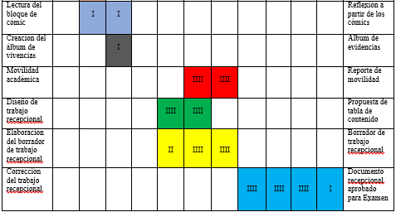

Slide 13
Referencias
Organización Mundial de la Salud (2017) “Desarrollo en la adolescencia” en Salud de la madre, el recién nacido, del niño y del adolescente. Consultado el 30 de octubre de 2017. http://www.who.int/maternal_child_adolescent/topics/adolesce nce/dev/es/
Salazar, P. (2017) “Niños y adolescentes, bajo el yugo del crimen organizado: CIDH”. Consultado el 30 de octubre de 2017. https://lasillarota.com/especialeslsr/ninos-y-adolescentes-bajo-el- yugo-del-crimen-organizado-cidh/141721
Quintero, F. (2014) “En Cali implementan la lectura como una terapia contra el dolor” Consultado el 29 de septiembre de 2017. http://www.eltiempo.com/archivo/documento/CMS- 13709883.

Slide 14
Universidad de Guadalajara. (2012) “Letras para volar” Consultado el 29 de septiembre de 2017. http://letrasparavolar.org/programa/
Secretaría de Cultura (2017) “Programa de Fomento para el libro y la lectura 2016-2018”. Consultado el 30 de octubre de 2017. https://observatorio.librosmexico.mx/
Citlali, R. G. (2016). La lectura como terapia alternativa en la recuperación de mujeres sobre vivientes del cáncer (Protocolo, Especialización en Promoción de la Lectu ra/Universidad Veracruzana, 2016) (pp. 1-24). Xalapa, Veracruz. doi:https://www.uv.mx/epl/files/2017/01/PROTOCOLO- DE-INTERVENCION- CITLALI-RAMIREZ-PDF.pdf
Goleman, D. (1996) Inteligencia Emocional. Madrid: Kairós. 20-30pp.
Frager, R. Fadiman J. (2008) “Carl Rogers y la perspectiva centrada en la persona” en Teorías de la personalidad. México: Alfaomega. 412-455 pp.

Slide 15
Alvarez-Solís, R. Vargas-Vallejo, M. (2002) Violencia en la adolescencia. México: Secretaría de Salud de Tabasco.
Menéndez, I. (2006) “Adolescencia y Violencia: ¿Crisis o Patología?” Consultado el 1º de noviembre de 2017. https://cursos.aiu.edu/Desarrollo%20Humano%20II%20Adolescencia/P DF/Tema%205 .pdf.
Rojo, G. (2008) “Terapia Ocupacional en el tratamiento de las adicciones” Elsevier, (10). 88- 97.
Faunes, M. (2009) “Literatura sanadora” Consultado el 1º de noviembre de 2017. http://www.letrasdechile.cl/Joomla/index.php/ensayos- 1/1195-1195

